Slide 1
Economische kringloop
nationale rekening

Slide 2
Kringloopmodel van de economie
Indeling investeringen en overheidsuitgaven
Macro economische identiteiten

Slide 3
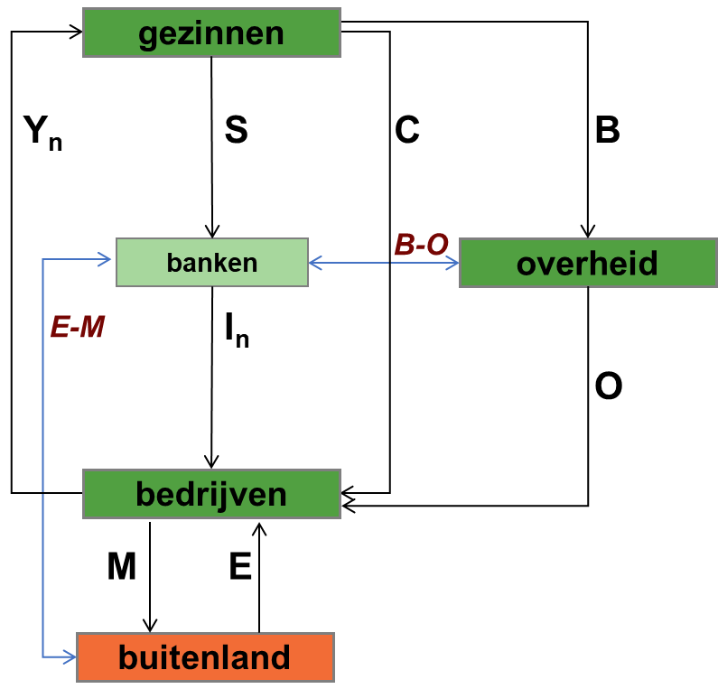
Economisch kringloopmodel
Model = vereenvoudiging / simpele weergave werkelijkheid !
Kringloopschema geeft belangrijkste GELDSTROMEN in de economie weer
Gesloten schema: er blijft geen geld in een sector ‘hangen’
Toont (bijvoorbeeld) hoe de afhankelijkheid is tussen de verschillende sectoren.

Slide 4
Investeren belangrijke voorkennis van begrippen
aanschaffen van kapitaalgoederen (productiemiddelen)
Voorraadinvesteringen
Netto investeringen
Uitbreidingsinvesteringen
Bruto investeringen
Vervangingsinvesteringen
Investeren
ter vervanging / als uitbreiding
vast kapitaal
= afschrijvingen
vast kapitaal
vlottend kapitaal

Slide 5
De particuliere sector
Bestaat uit twee sectoren:
bedrijven (productiesector)
gezinnen (eigenaar van de productiefactoren)
Bedrijven hebben productiefactoren nodig om te produceren
en betalen de eigenaren: loon + pacht + huur + rente + winst = Y_{netto}
Gezinnen kopen goederen bij bedrijven: consumptie (C)
gezinnen
Y_{n}
C
productiefactoren
bedrijven

Slide 6
De particuliere sector
Gezinnen sparen (S) een deel van hun inkomen (ook pensioensparen!)
Bedrijven lenen van de banken geld om hun netto-investeringen (I_{n}) te financieren
model ↔ praktijk: bedrijven betalen geen investeringen uit eigen geld (omdat dat winst van de aandeelhouders was)
Bedrijven = ‘productiesector’ dus inkomende pijl is de opdracht tot produceren (door ander bedrijf)
Vervangingsinvesteringen (I_{v}) worden betaald uit afschrijvingen
gezinnen
Y_{n}
S
C
“banken”
I_{n}
I_{v}
A
bedrijven
“banken” = financiële instellingen / vermogensmarkt

Slide 7
Overheidsuitgaven belangrijke voorkennis van begrippen
beslag op productiefactoren
Overheidsinvesteringen
Overheidsbestedingen
Overheidsuitgaven
Overheidsconsumptie
Overdrachtsuitgaven (incl. sociale fondsen)
Materiële overheidsconsumptie
Ambtenarensalarissen

Slide 8
Uitbreiding met overheid
Gezinnen moeten nu over hun inkomen belasting (B) betalen
model ↔ praktijk: overdrachtsuitgaven zitten als ‘saldo’ in de pijl B
De overheid legt zelf met haar uitgaven beslag op de productie: overheidsbestedingen (O)
bedrijven = productiesector ambtenaren worden in de productiesector betaald met overheidsgeld
B en O zijn zelden aan elkaar gelijk:
overheid kan geld lenen (financieringstekort)
of per saldo aflossen (financieringsoverschot)
gezinnen
Y_{n}
S
C
B
banken
B-O
overheid
I_{n}
O
I_{v}
A
bedrijven

Slide 9
Uitbreiding met buitenland
Let op! GELDSTROMEN. Dus:
export (E) = bedrijven ontvangen geld uit het buitenland
import (M) = bedrijven betalen geld aan het buitenland
Wanneer het buitenland ons méér moet betalen dan zij ontvangen, moeten zij de benodigde euro’s kopen bij onze banken (of omgekeerd)
E-M = “saldo lopende rekening”
gezinnen
Y_{n}
S
C
B
banken
B-O
overheid
E-M
I_{n}
O
I_{v}
A
bedrijven
M
E
buitenland

Slide 10
Economische identiteiten
IN = UIT
Y = C + S + B
Y
Gezinnen
C
B
S
macro-economische identiteiten
UIT = IN
Y + M = C + I + O + E
Y = C + I + O + E - M
I
Y
C
Bedrijven
O
M
E

Slide 11
Nationale Spaarsaldo
Y = C + I + O + E – M
Y – (C + I + O) = (E – M)
Wat we verdienen door te produceren
Wat we zelf aan goederen en diensten kopen/betalen/verbruiken
Nationale Spaarsaldo
Binnenlandse bestedingen
Nationale spaarsaldo
Als we méér produceren dan we zelf verbruiken
hebben we per saldo aan het buitenland verdiend/verkocht
Saldo Lopende Rekening

Slide 12
Nationale Spaarsaldo
Y = C + S + B
Y = C + I + O + E – M
Y = Y
C + S + B = C + I + O + E – M
(S – I) + (B – O) = (E – M)
Spaarsaldo particuliere sector
Spaarsaldo overheid
Nationale Spaarsaldo
=
Saldo LR

Slide 13
Samenvatting
gezinnen
(S – I) + (B – O) = (E – M)
Y_{n}
S
C
B
Spaarsaldo particuliere sector
Spaarsaldo overheid
banken
B-O
overheid
tekort
E-M
Nationale Spaarsaldo
=
Saldo LR
overschot LR
I_{n}
O
Y – (C + I + O) = (E – M)
bedrijven
M
E
buitenland

Slide 14
Bereken de ontbrekende waarden:
Particuliere besparingen (S)
Overheidssaldo (B-O)
Import (M)
Bereken de omvang van:
Het particuliere spaarsaldo
Het nationale spaarsaldo
gezinnen
Y_{n}
S
C
B
??
290
100
620
230
banken
B-O
overheid
??
-80
E-M
50
I_{n}
O
100
180
1c
1b
1a
bedrijven
Import = M
(E – M) = 50
E = 480
→ M = 430
Overheidssaldo (B-O)
(B – O) = (100 – 180)
- 80 (tekort, lenen)
Particuliere besparingen = S
Y = C + S + B
S = Y – (C + B) = 230
M
E
??
480
430
buitenland

Slide 15
gezinnen
2a
Particuliere spaarsaldo
= (S – I)
(230 – 100) = 130
Y_{n}
S
C
B
620
230
290
100
banken
B-O
overheid
-80
E-M
2b
50
I_{n}
O
Nationale spaarsaldo
(S – I) + (B – O)
130 – 80 = 50
OF
(E – M)
50
100
180
bedrijven
M
E
430
480
buitenland

